Slide 1
ГОСУДАРСТВЕННОЕ БЮДЖЕТНОЕ ОБРАЗОВАТЕЛЬНОЕ УЧРЕЖДЕНИЕ ВЫСШЕГО ПРОФЕССИОНАЛЬНОГО ОБРАЗОВАНИЯ ЧИТИНСКАЯ ГОСУДАРСТВЕННАЯ МЕДИЦИНСКАЯ АКАДЕМИЯ КАФЕДРА АНЕСТЕЗИОЛОГИИ, РЕАНИМАЦИИ И ИНТЕНСИВНОЙ ТЕРАПИИ
ИНФУЗИОННЫЕ ПОМПЫ В АНЕСТЕЗИОЛОГИИ, РЕАНИМАТОЛОГИИ И ИНТЕНСИВНОЙ ТЕРАПИИ
Выполнил: ординатор Махаев И. В.
Куратор: Коннов В.А.
Чита, 2014г.

Slide 2
Болюс (βώλος — ком, кусок)

Slide 4
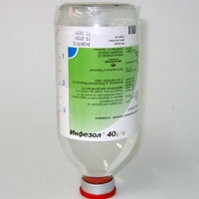
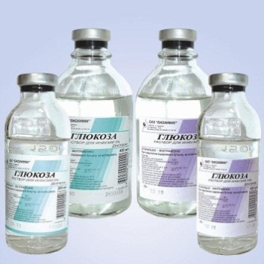
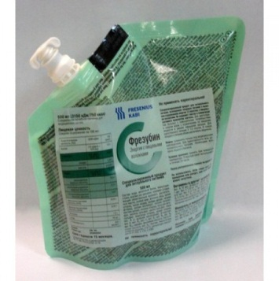
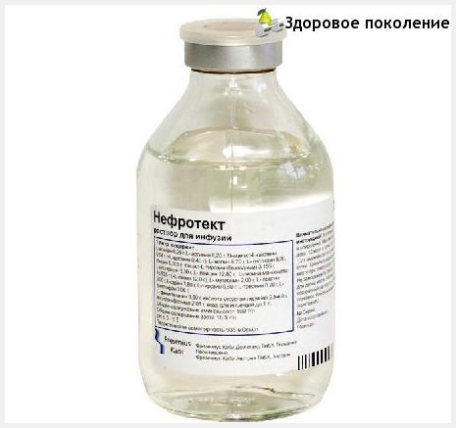
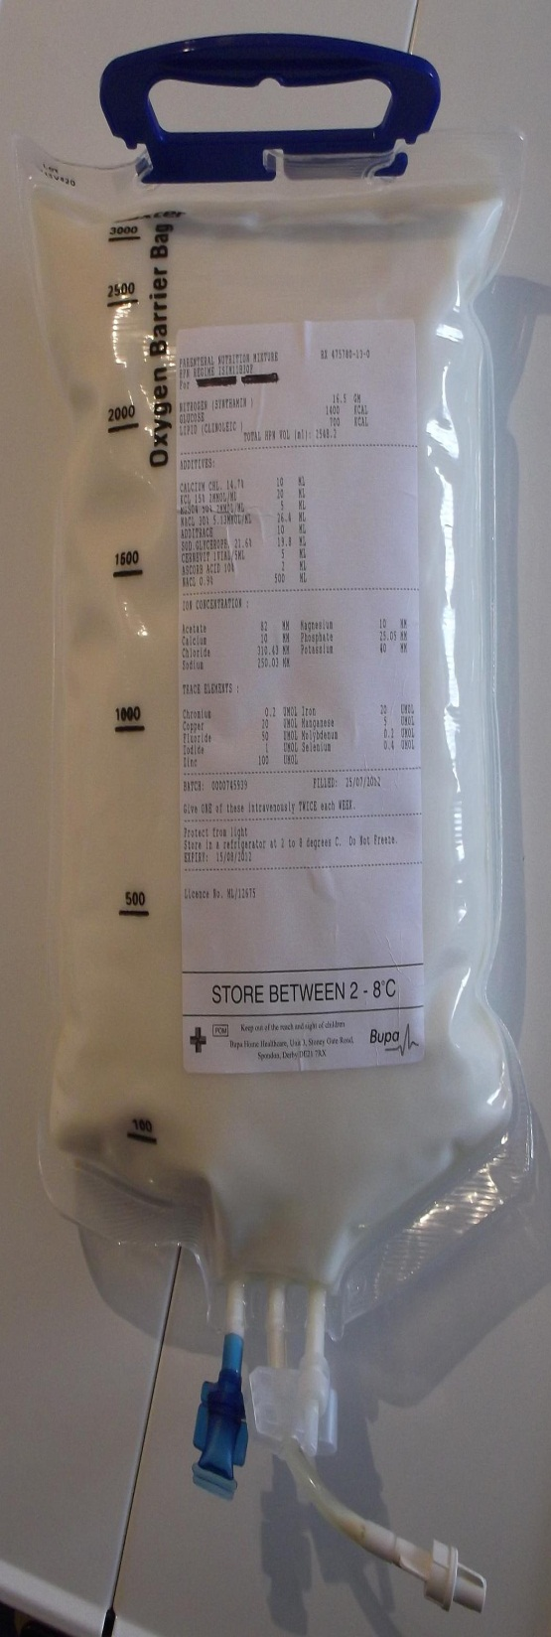
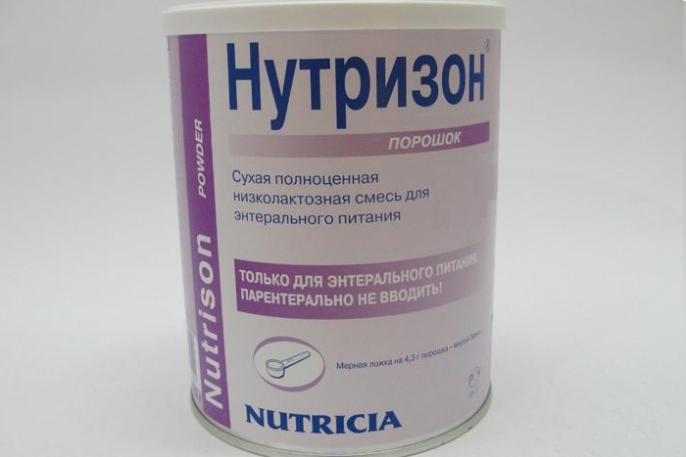
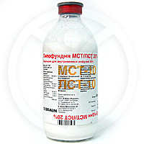
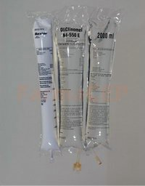
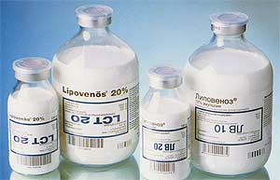
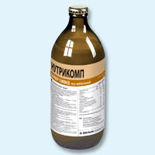

Slide 5
Инфузионная помпа
Медицинское изделие, предназначенное для контролируемого, точно дозированного введения пациентам жидких лекарственных препаратов, питательных веществ

Slide 6
Пути введения
В/В
В/А
П/К
Эпидурально
Энтерально

Slide 7
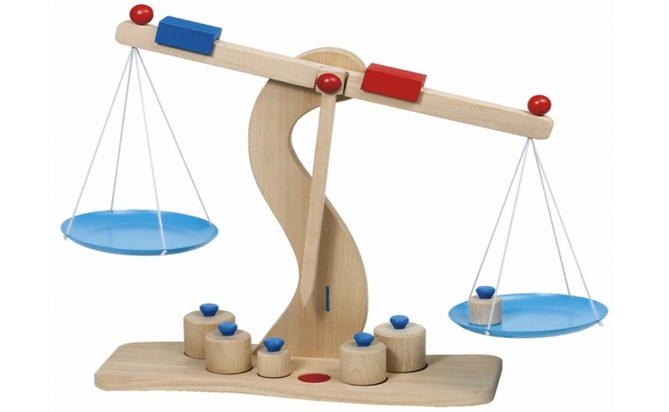
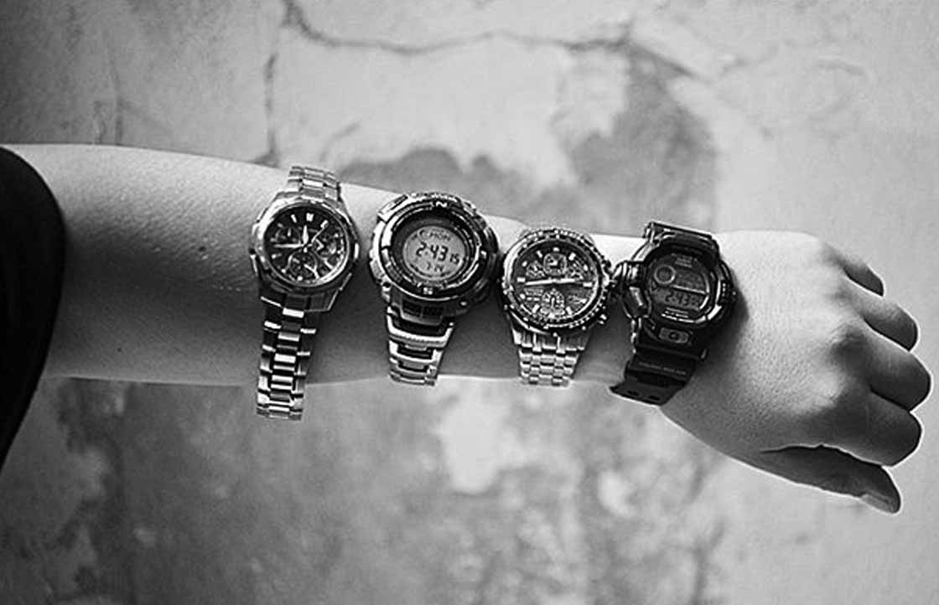
Цель
Точно дозированное введение ЛС и питательных веществ за единицу времени

Slide 8
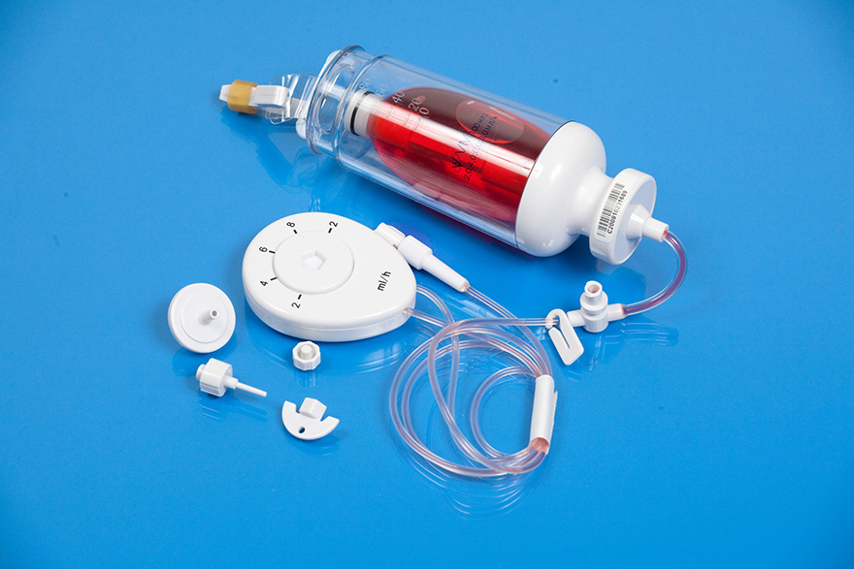
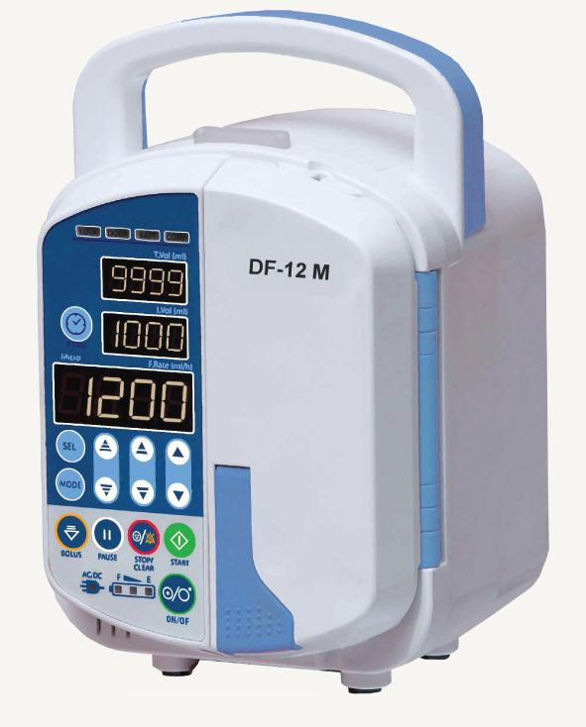
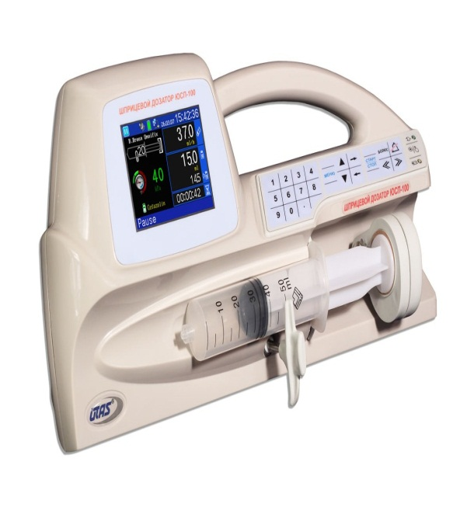
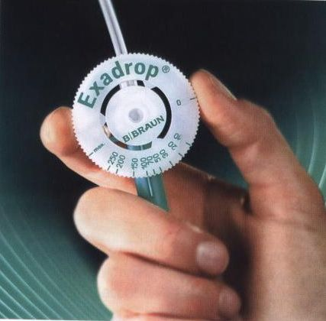
Типы насосов
Большого объема
Малого объема
Многоразовые
Одноразовые
С постоянной скоростью инфузии
С регулируемой скоростью инфузии

Slide 9
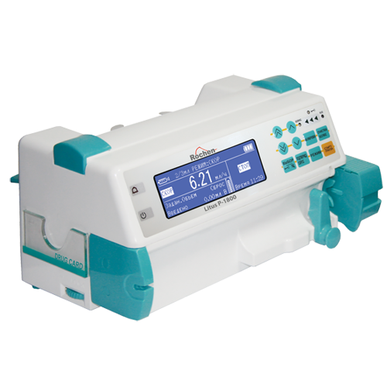
Шприцевые дозаторы
Наиболее точные из всех (+2%)
Создают высокое давление
Не дают объемную инфузию
Notes:
К многоразовым помпам для переливания малого объема относится Шприцевые дозаторы

Slide 10
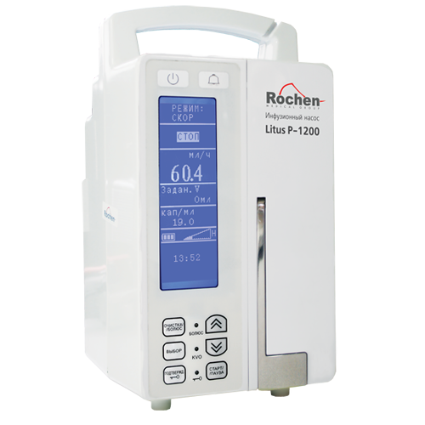
Перистальтические насосы
Дают объемную инфузию
Не создают высокого давления
Невысокая точность

Slide 11
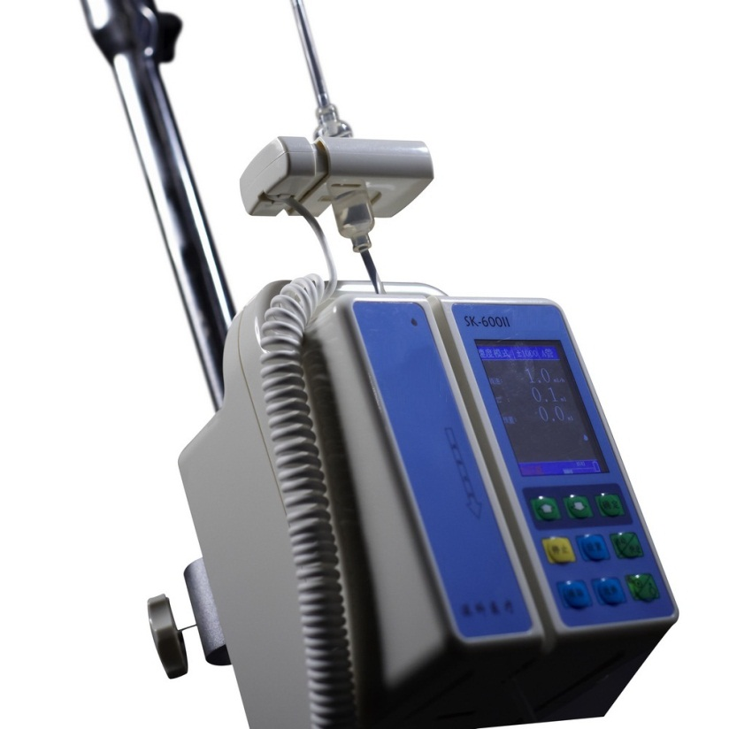
Электронные счетчики капель
Дают объемную инфузию
Капли разные
Не создает высокого давления

Slide 12
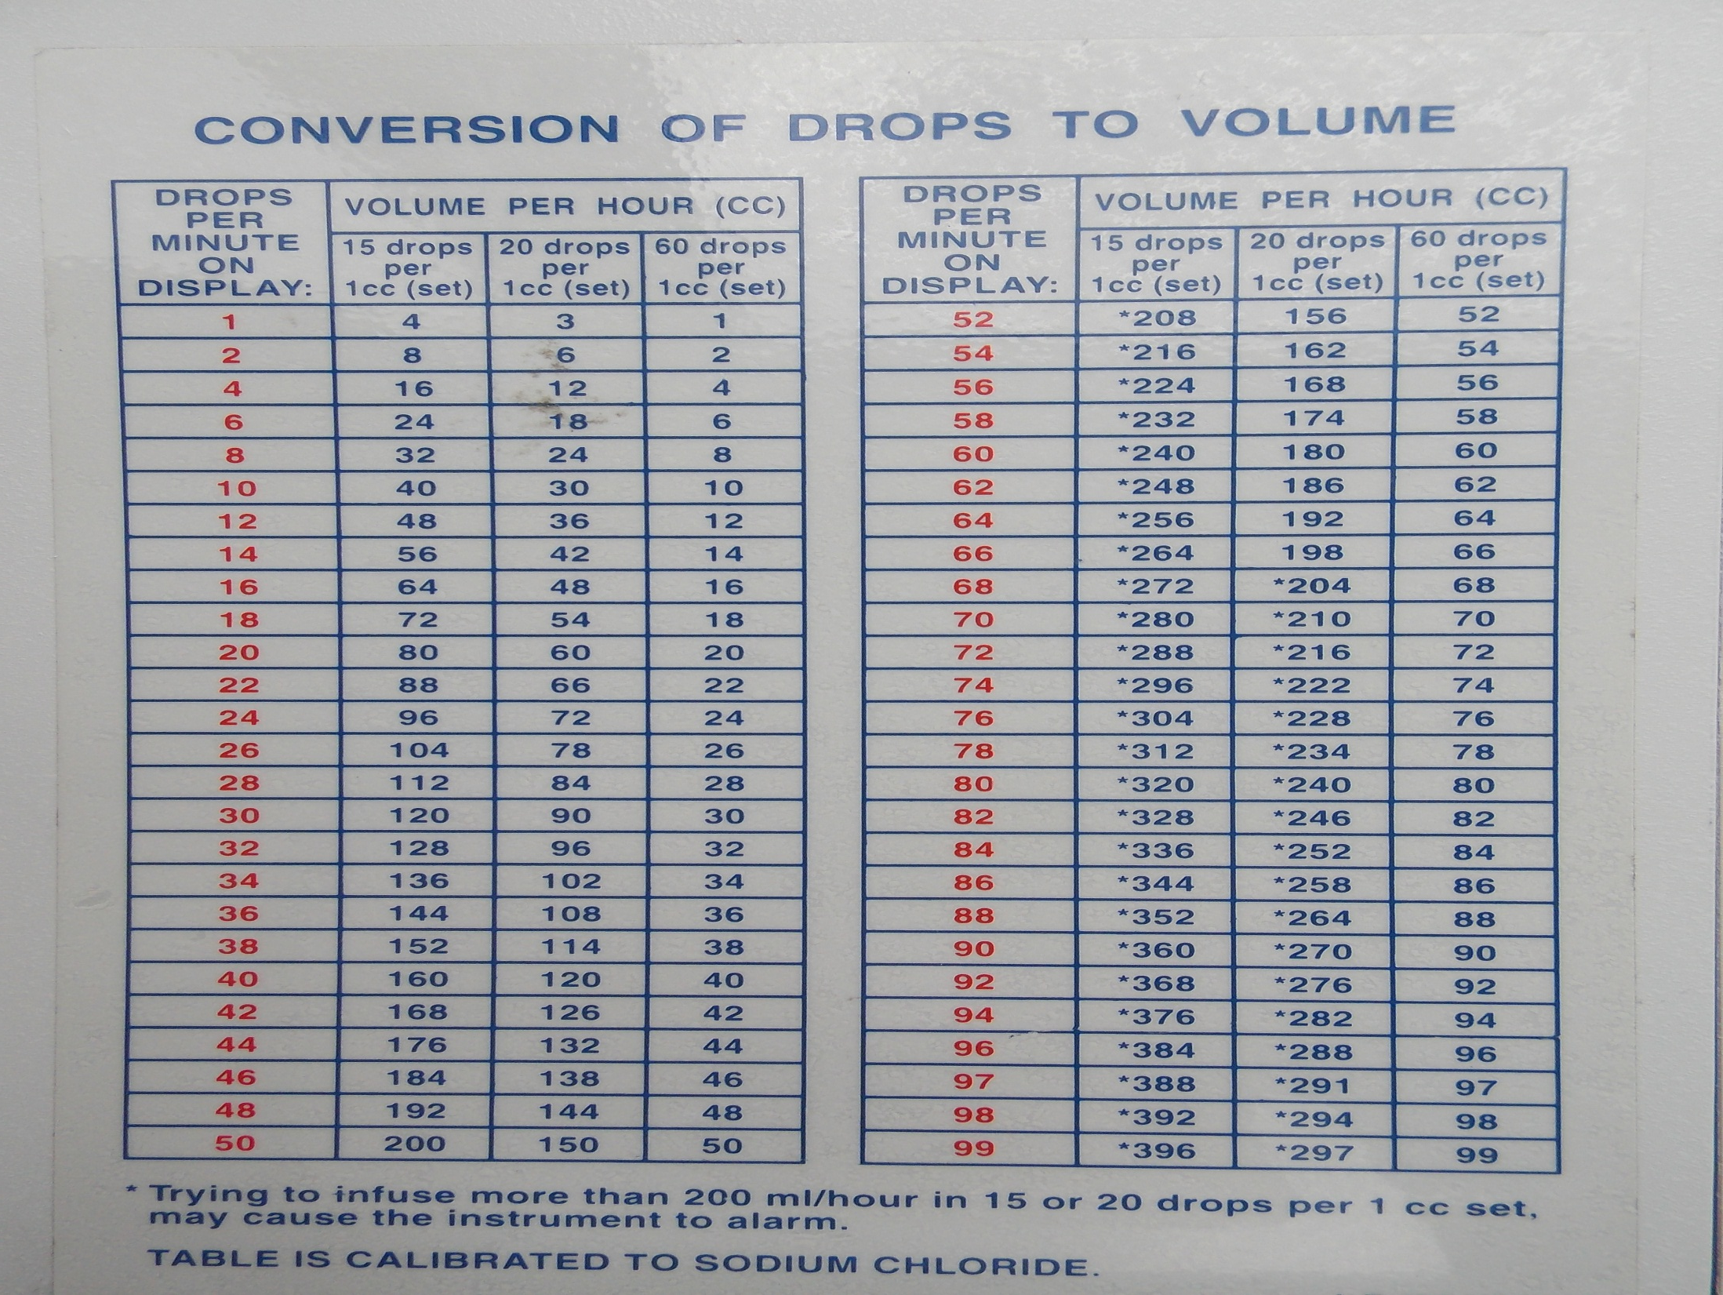

Slide 15
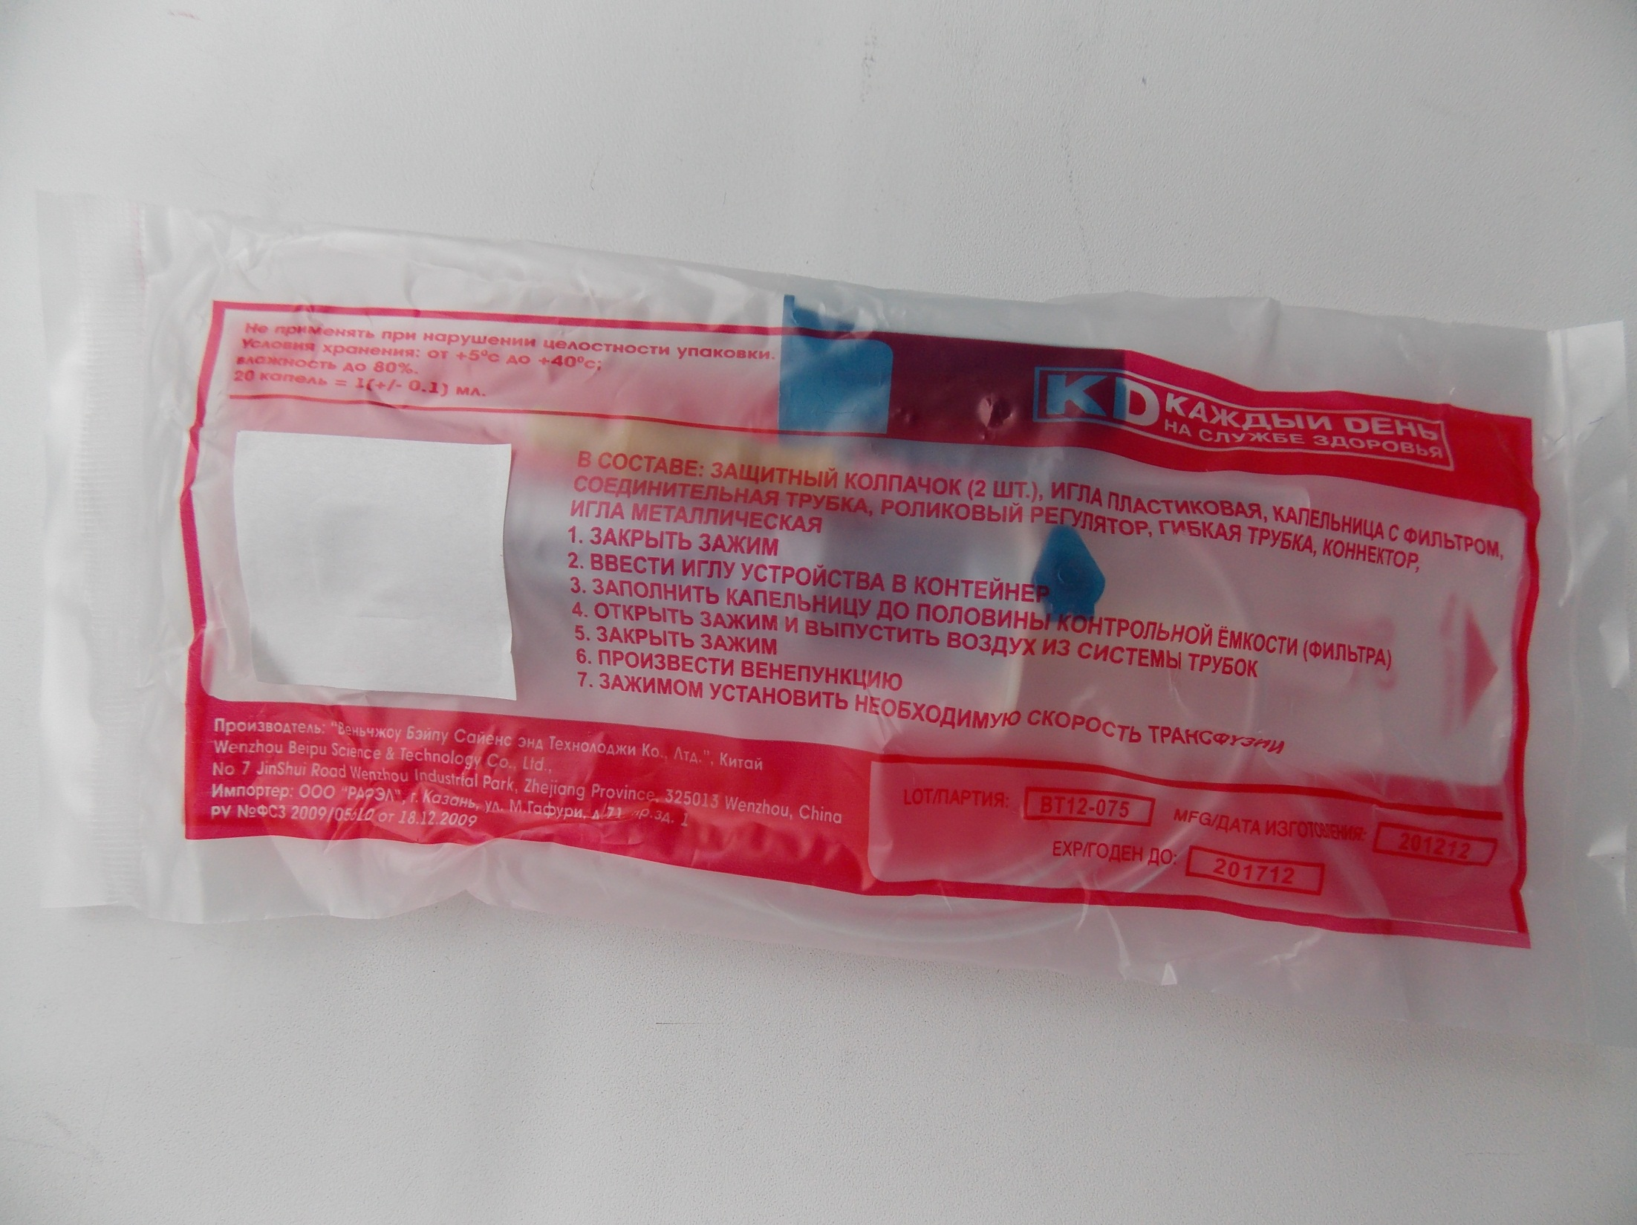
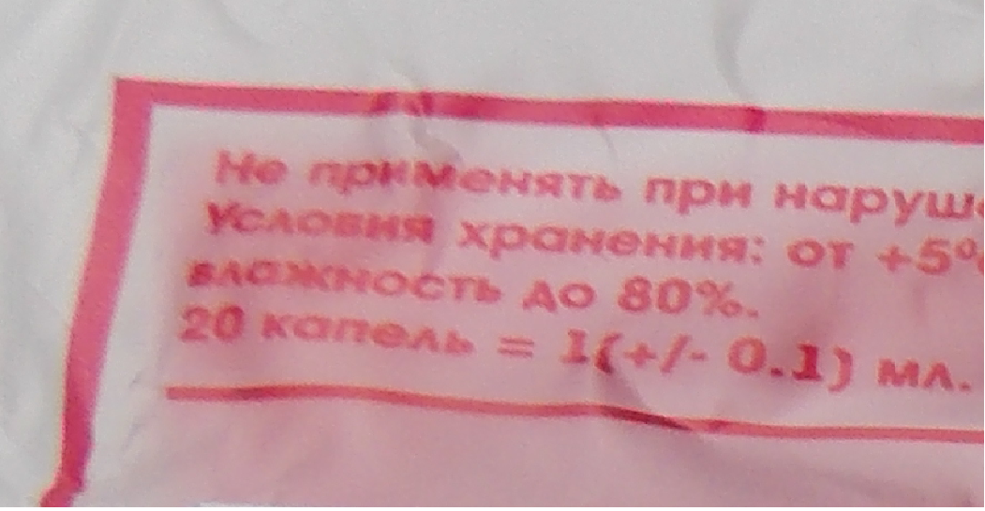

Slide 20
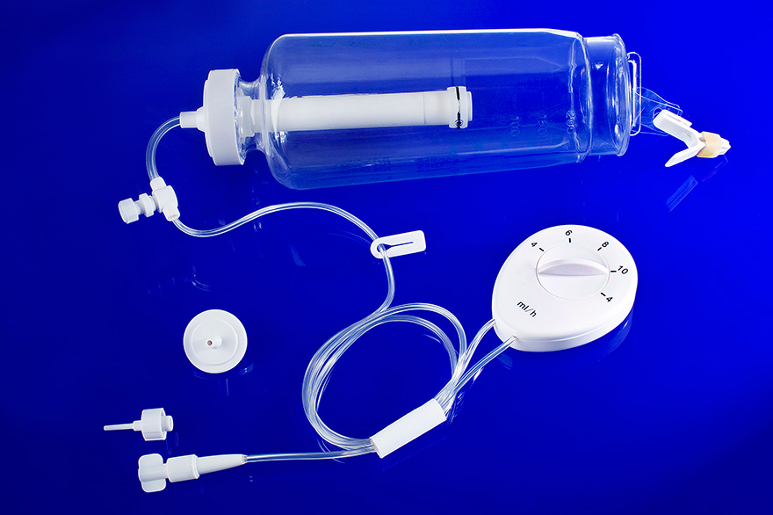
Одноразовые помпы
Дают малые объемы
Не зависят от электроэнергии
Портативность

Slide 21
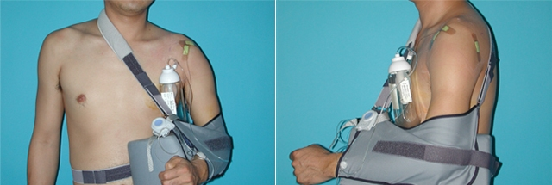

Slide 22
Плюсы
Безопасность
Высокая точность
Введение в артерии
Наличие PCA модуля
Портативность

Slide 23
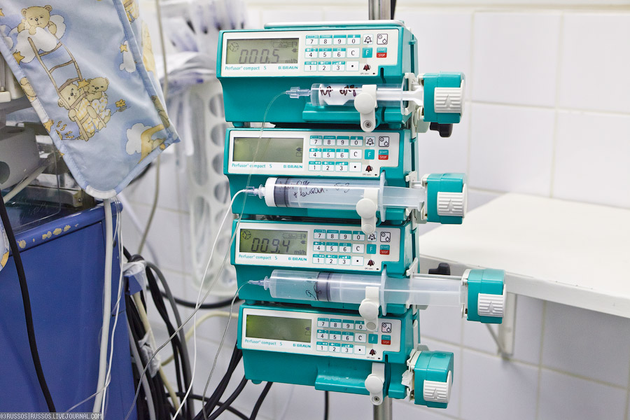
Минусы
Дополнительный мониторинг
Невозможность переливать через одноразовые помпы жидкости с высокой вязкостью
Высокая стоимость

Slide 24
Применение
ТВА+СД, ТВА+ИВЛ, ППБ
Интенсивной терапии
Парентеральном и энтеральном питании.
Онкологии (анальгезия и химиотерапия)
Обезболивании родов, управляемая стимуляция родов, магнезиальная терапия
Эндокринологии (инсулинотерапия)

Slide 25
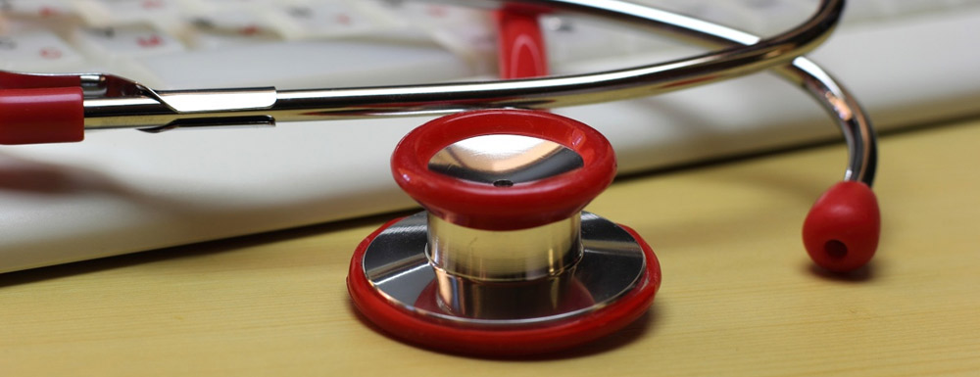
Спасибо за внимание

